Slide 1
Примерный алгоритм выявления обучающихся, вовлеченных в деструктивные сообщества в сети Интернет
Пимахова Александра Владимировна, методист МАУ ИМЦ
декабрь 2022

Slide 2
Алгоритм выявления обучающихся с деструктивным поведением
Мониторинг и анализ профилей несовершеннолетних в социальных сетях
Мониторинг психоэмоционального состояния обучающихся
Анализ результатов СПТ на предмет выявления обучающихся «группы риска» аутоагрессивного (суицидального) поведения, аддиктивного / зависимого, агрессивного поведения, вовлеченности в экстремистские организации
Наблюдение в ходе индивидуального психолого-педагогического сопровождения обучающихся группы риска
Наблюдение за обучающимися во время проведения различных профилактических мероприятий (классные часы, дискуссии, тренинги и др.)
01
02
03
04
05

Slide 3
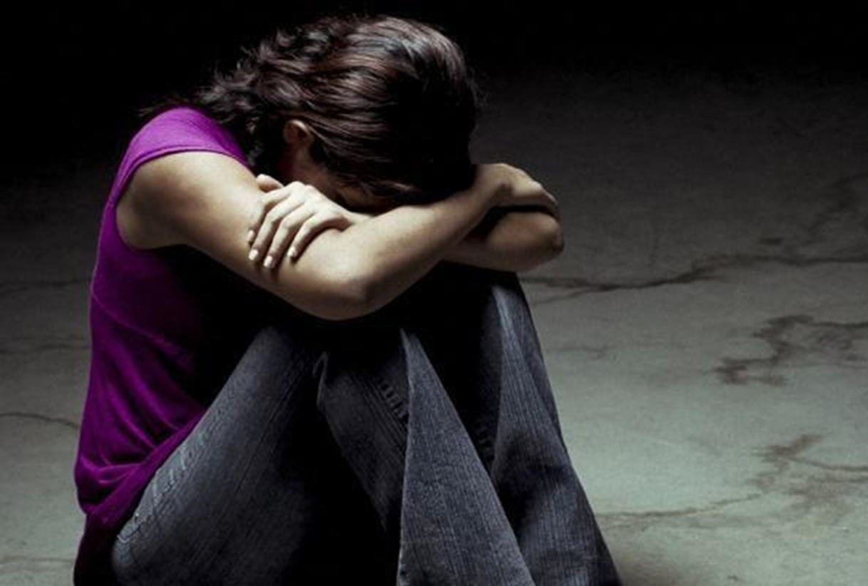
Общие маркеры вовлечения обучающихся в деструктивные сообщества в сети Интернет

Slide 4
Резкое изменение данных личного профиля в социальных сетях;
Подписка на группы и сообщества в социальных сетях, посвященные деструктивной идеологии или движению;
Публикация и репостинг материалов, отражающих содержание идей деструктивного сообщества;
Публикация статусов, выражающих агрессию или содержащих отсылку к деструктивному движению;
Новые друзья в социальных сетях, разделяющие интерес ребенка к деструктивной идеологии;
Ограничение доступа к Интернет аккаунту
01
02
03
04
05
06

Slide 5
МАРКЕРЫ ПРОЯВЛЕНИЯ СУИЦИДАЛЬНОГО ПОВЕДЕНИЯ В ВИРТУАЛЬНОЙ ЖИЗНИ

Slide 6
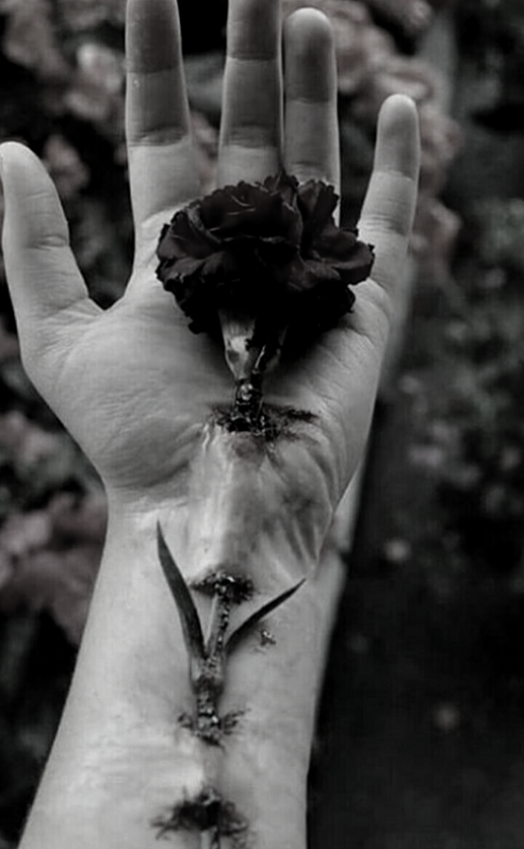
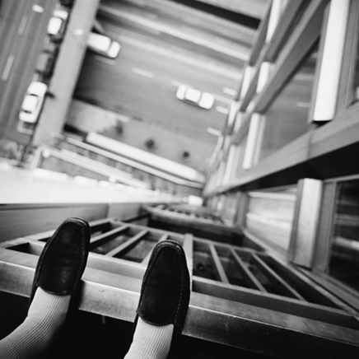
Постоянное пребывание в социальных сетях
Поиск информации, посвященной суицидальным темам
Подписки на сообщества, группы, аккаунты, содержащие депрессивный контент
Изменение или удаление аватарки в социальных сетях
Публикация депрессивных статусов, материалов на тему смерти и самоубийства
удаление профиля в социальных сетях
01
02
03
04
05
06

Slide 7
Маркеры увлечения обучающихся субкультурой «колумбайн»

Slide 8
подписка на сообщества, романтизирующие субкультуру «колумбайн»;
упоминание имен скулшутеров (Эрик Харрис, Дилан Клиболд, Влад Росляков); Оправдание поступков скулшутеров, убийц, серийных маньяков, преступников; высказывания о подготовке к собственному «колумбайну»;
высказывания чувства ненависти к системе образования, образовательному учреждению, одноклассникам/одногруппникам;
использование в устной и письменной речи слов и обозначений, свидетельствующих о выраженном интересе к субкультуре;
публикация визуальных изображений скулшутеров. Публикация/репостинг статусов, содержащих цитаты из дневников скулшутеров (например, дневник Эрика Харриса) или фразы, оправдывающие насилие в образовательном учреждении.
01
02
03
04
05

Slide 9
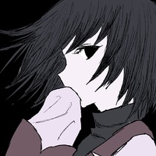
Алгоритм выявления детей и подростков, состоящих в деструктивных фанатских группах
1.Осуществлять поиск
целевой аудитории среди участников известного сообщества в социальной сети.
2.Выявлять фанатские сообщества со схожей тематикой и повторять пункт 1.

Slide 10
Поиск целевой группы среди участников сообщества социальной сети «Вконтакте»
Для фильтрации участников сообщества необходимо нажать на ссылку «Подписчики» в профиле сообщества
В открывшемся окне нажать на значок поиска.

Slide 11
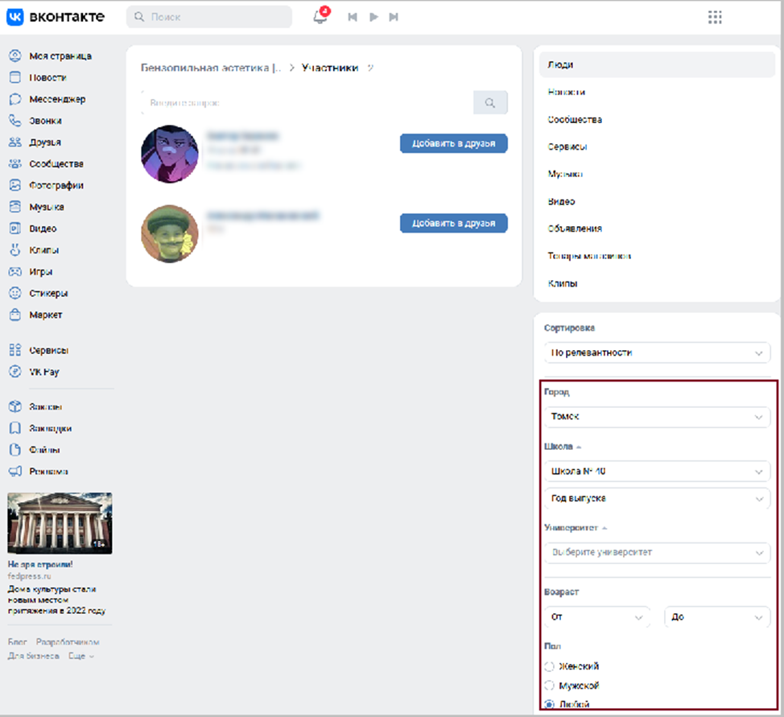
В открывшемся окне нажать на значок поиска
В новом окне указать необходимые атрибуты поиска среди участников группы: город, образовательное учреждение или установить целевой возраст и т.д.

Slide 12
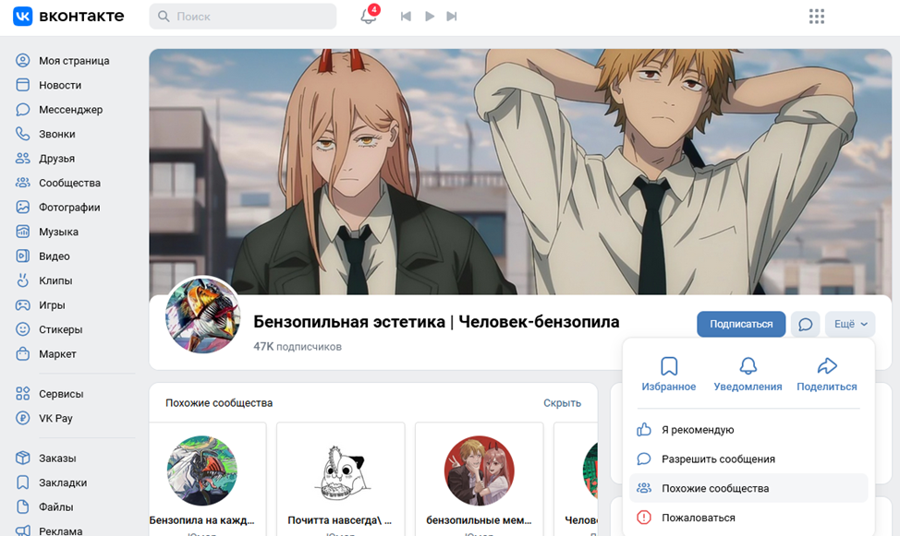
Поиск сообществ со схожей тематикой
В социальной сети «ВКонтакте» предусмотрена возможность поиска сообществ со схожей тематикой.
Для этого необходимо в профиле сообщества нажать на кнопку «Ещё/Похожие сообщества».

Slide 13
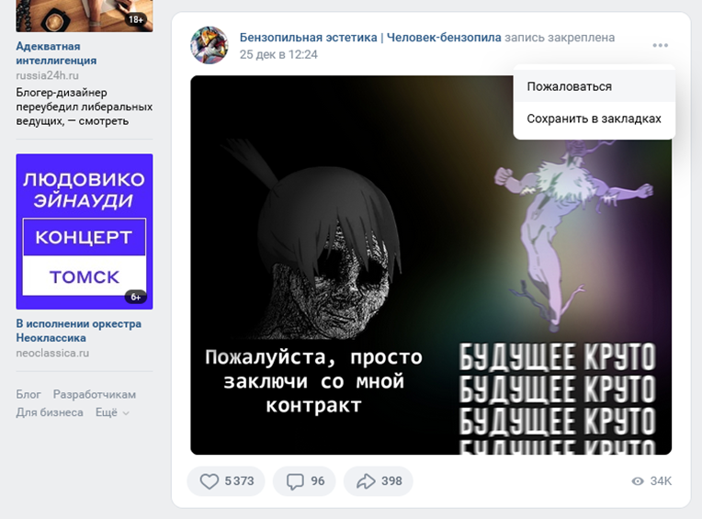
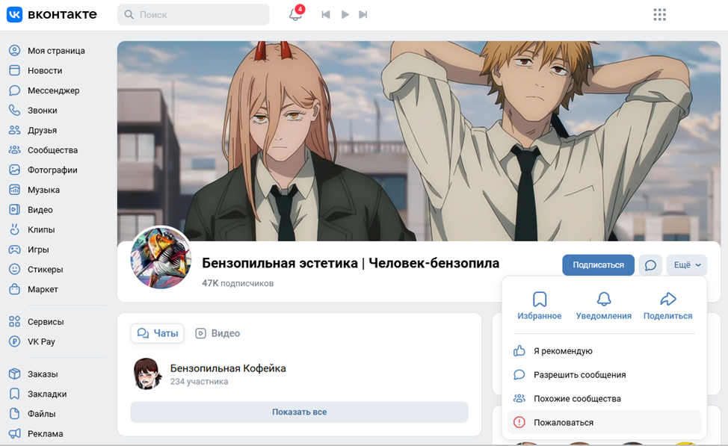
Жалоба на пост или сообщество
В социальной сети «ВКонтакте» предусмотрен механизм жалобы на пост. В правом верхнем углу поста необходимо нажать на знак меню «***» и выбрать пункт «Пожаловаться», затем указать причину жалобы.
Для жалобы на все сообщество необходимо в профиле сообщества нажать на кнопку «Ещё/Пожаловаться» и указать причину жалобы

Slide 14
Мониторинг психоэмоционального состояния обучающихся
изменение внешности;
изменение эмоционального состояния и его неустойчивость;
преобладание в мировоззрении обучающихся идей неравенства, дискриминации, возмездия и наказания за несправедливое отношение;
агрессивное поведение;
использование сленга, относящегося к определенной деструктивной идеологии;
изменение мотивации к учебной и внеучебной деятельности;
изменение состояния здоровья обучающихся;
смена привычного образа жизни;
демонстрация оружия или предметов, которые могут использоваться как оружие;
безразличие к учебной, групповой и общественно-полезной деятельности;
скрытность в отношении ежедневной занятости и планов;
систематические пропуски учебных занятий

Slide 15
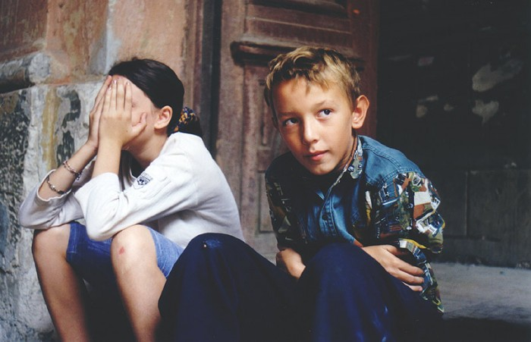
Наблюдение в ходе индивидуального психолого-педагогического сопровождения обучающихся группы риска
состоящих на учете у нарколога, психиатра и др. (при наличии такой информации);
совершающих самовольные уходы из дома;
в отношении которых рассматривались дела на заседаниях комиссий по делам несовершеннолетних и защите их прав (совершивших административные правонарушения, антиобщественные действия);
родители (законные представители) которых привлекались к административной ответственности за неисполнение обязанностей по содержанию и воспитанию несовершеннолетних;
с выявленными признаками суицидального поведения;
имеющих высокий уровень риска по результатам психологической диагностики (тревожность, агрессия, отчужденность и т.д.), по результатам СПТ

Slide 16
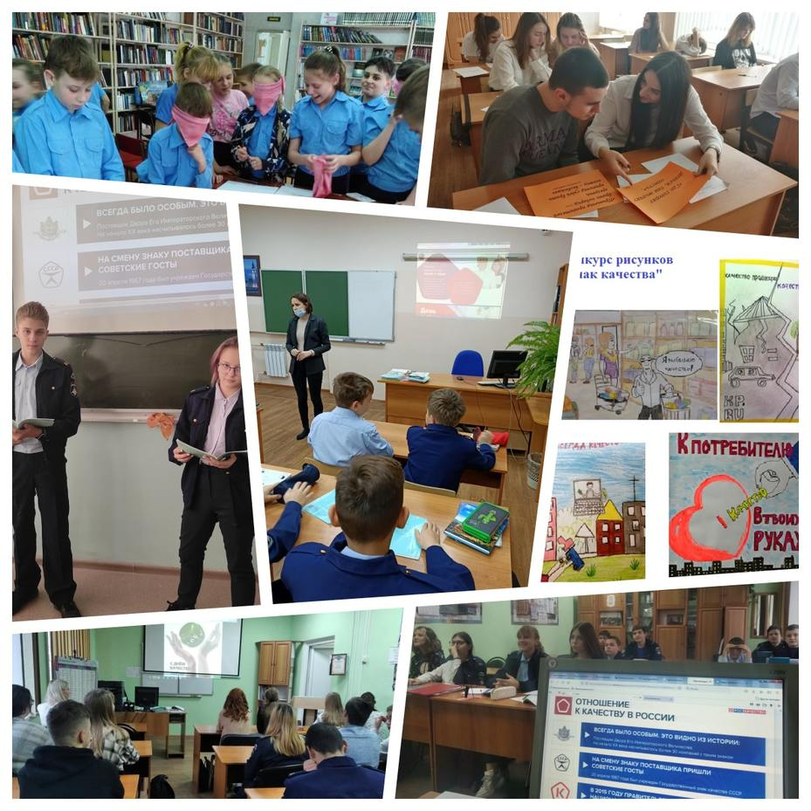
Наблюдение за обучающимися во время проведения различных профилактических мероприятий

Slide 17
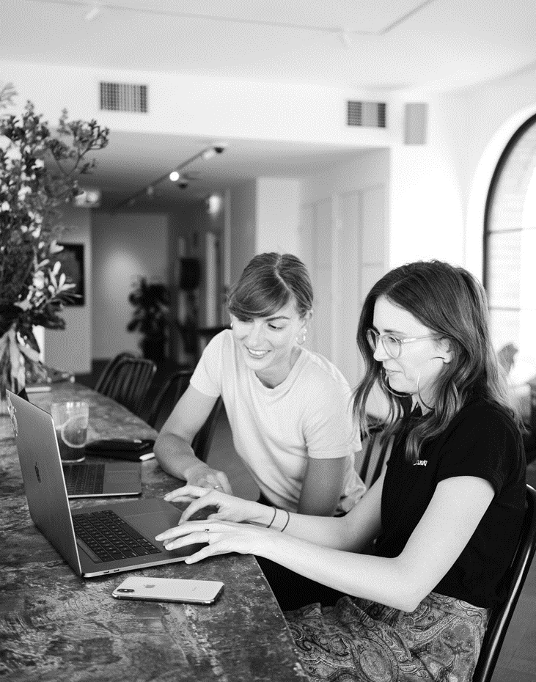
Анализ результатов социально-психологического тестирования на предмет выявления обучающихся «группы риска»

Slide 18
педагогам образовательных организаций необходимо рекомендовать родителям
еженедельно проводить анализ страниц своего ребенка, внимательно читать публикации детей, изучать сообщества, на которые подписан ребенок, изучать виртуальных друзей, фотографии и видео, вызывающие интерес у ребенка (сохраненные, либо с отметкой «лайк»);
устанавливать программы «родительского контроля» на цифровые устройства обучающихся;
отслеживать использование ребенком сети «Dark net» («темного интернета», содержащего деструктивный контент, территории, где не действуют законодательные акты), наличие дополнительного аккаунта.

Slide 19
Куда обратиться за психологической помощью
Всероссийский Детский телефон доверия (бесплатно, круглосуточно): https://www.fond-detyam.ru/detskiy-telefon-doveriya/ тел.: 8-800-2000-122
Линия помощи «Дети Онлайн» –служба телефонного и онлайн-консультирования оказывает психологическую и информационную поддержку детям и подросткам, столкнувшимся с различными проблемами в сети Интернет: http://www.fid.su/projects/detionline тел.: 8- 800- 25- 000 -15

Slide 20
В случае выявления опасного Интернет-ресурса
Полиция России: 02 (102, 112)
Роскомнадзор: https://eais.rkn.gov.ru/feedback/
Автономная некоммерческая организация: «Центр изучения и сетевого мониторинга молодежной среды» https://www.cism-ms.ru/ob-organizatsii/
Ассоциация «Лига безопасного Интернета»: http://ligainternet.ru/hotline/ тел.: 8- 800- 700- 56-76
Региональная общественная организация «Центр Интернет-технологий» (РОЦИТ): https://rocit.ru/

Slide 21
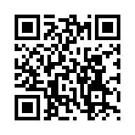
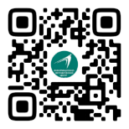
Пимахова
Александра Владимировна
методист по профилактической работе МАУ ИМЦ г. Томска
8-906-848-32-41 aleksandra.pimakhova@gmail.ru
Наша группа в Телеграм
Наша группа Вконтакте

